Slide 1







Slide 2
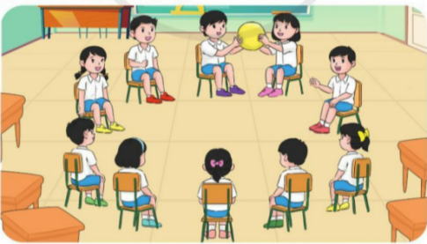

Trò chơi “ Chuyền bóng”

Slide 3








(Tiết 2)

Slide 4


Slide 5
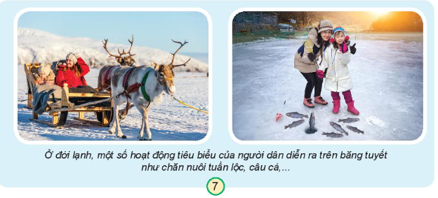

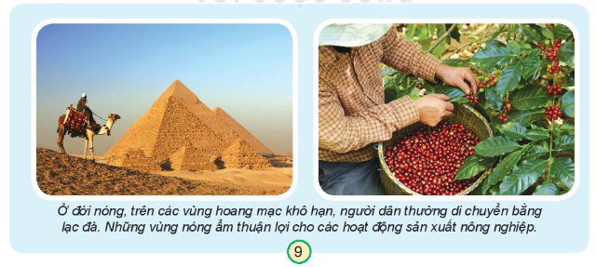
1. Quan sát và nêu hoạt động tiêu biểu của con người ở từng đới khí hậu.

Slide 6


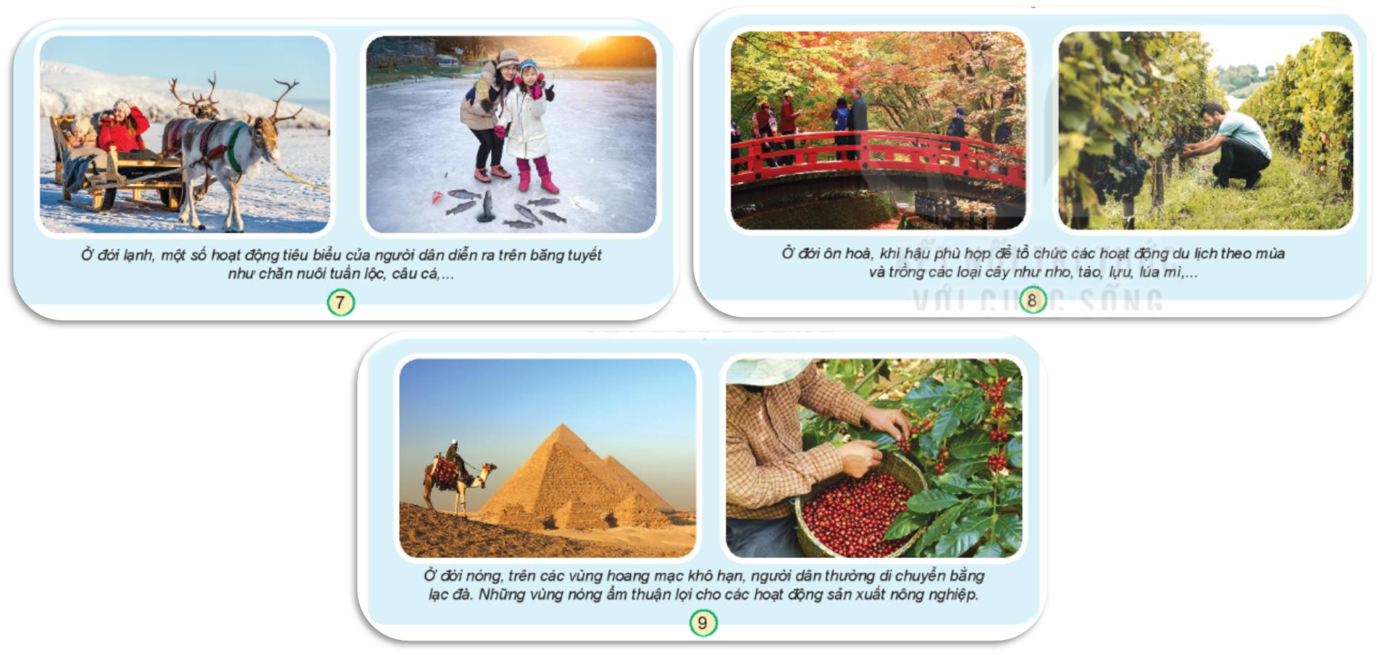
Các hoạt động gì đang diễn ra trong từng hình?
Theo em các hoạt động đó diễn ra ở đới khí hậu nào? Vì sao em biết?

Slide 7
Các hoạt động của người dân ở đới Lạnh.

Slide 8
Các hoạt động của người dân ở đới Ôn hòa.

Slide 9
Các hoạt động của người dân ở đới Nóng.

Slide 10
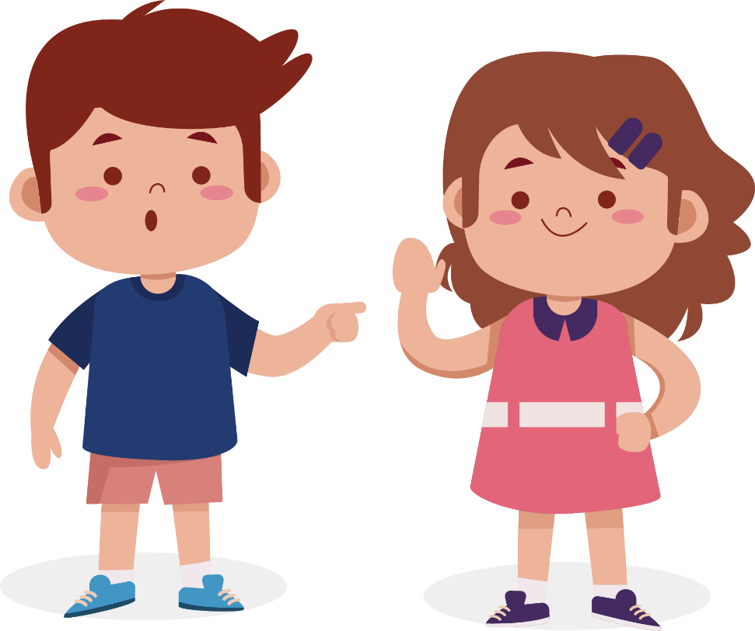
Kể thêm một số hoạt động của con người ở các đới khí hậu mà em biết.
Thảo luận nhóm đôi

Slide 11


Slide 12

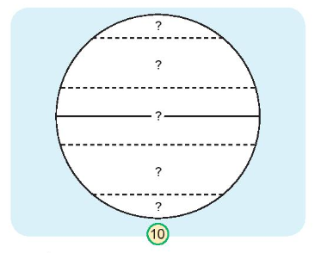
Vẽ, viết tên và tô màu các đới khí hậu vào sơ đồ theo gợi ý:

Slide 13
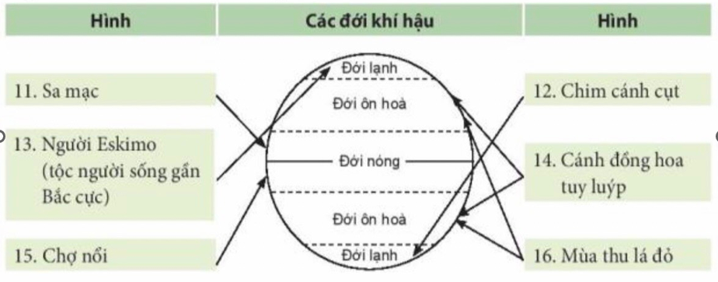

Slide 14


